Slide 1

La campagne
GIGI

Slide 2
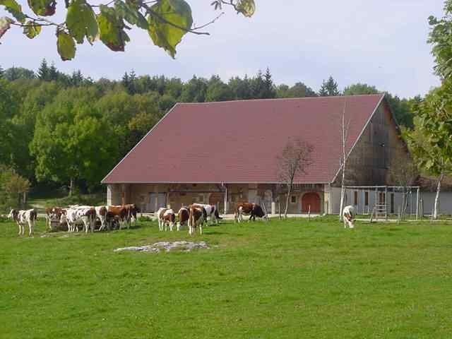
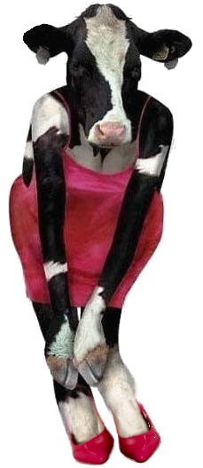
Je suis complètement
Meuuuhhh de toi !
GIGI

Slide 3
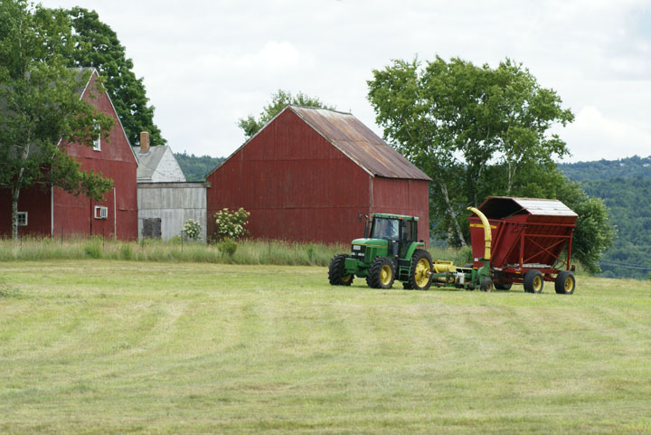
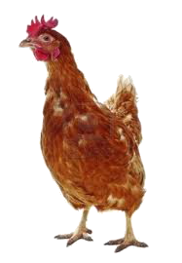
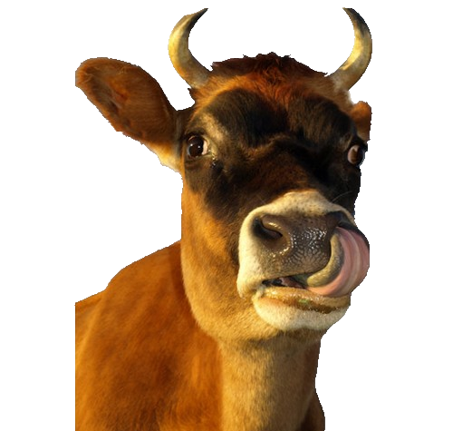
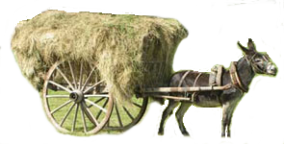
- Oh la vache quelle langue !
- Ne sois pas jalouse ma cocotte
tu as une jolie crête
GIGI

Slide 4


Meuuuhhh
GIGI

